Slide 1

Индивидуализация образовательного процесса музыкального развития дошкольников в ДОУ

Slide 2
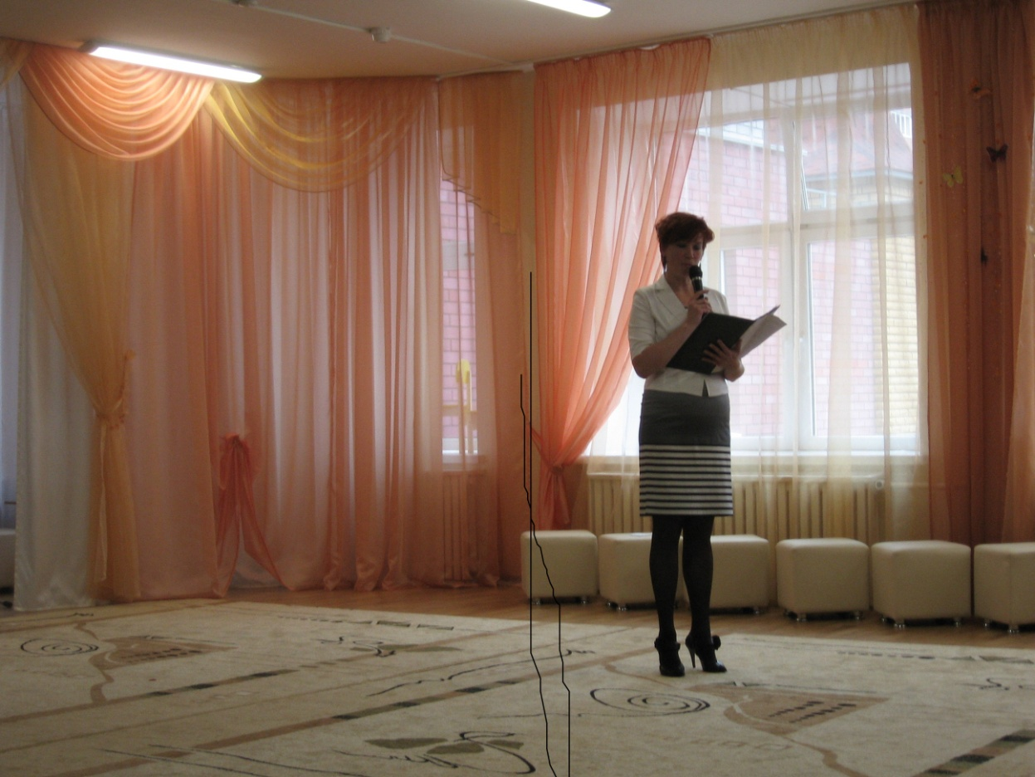

Зарипова Рушания Ашрабзяновна, музыкальный руководитель высшей квалификационной категории, стаж работы в должности 29 лет. Работаю по программе «Ладушки» И.Новоскольцевой И.Каплуновой.

Slide 3
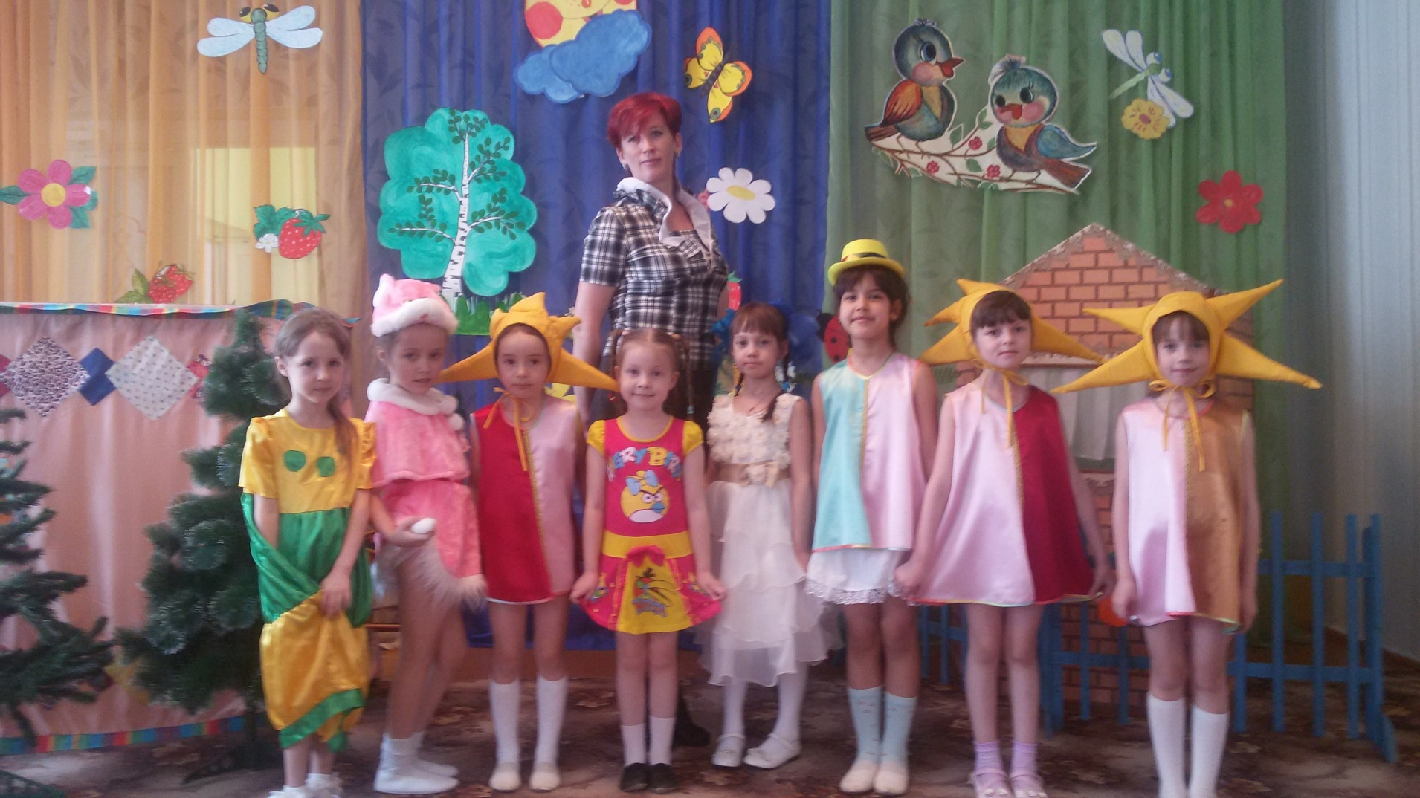
Мой педагогический принцип – помочь ребенку раскрыться, дать почувствовать свою самоценность

Slide 4
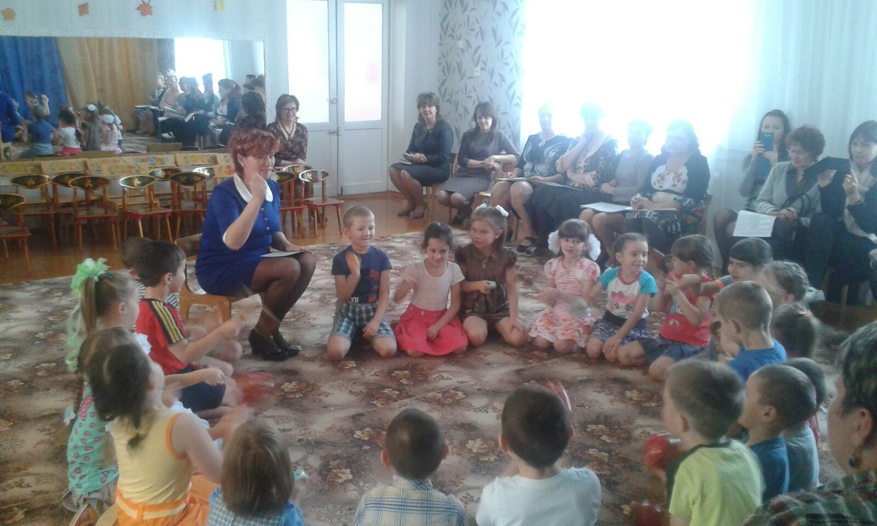
Целью моей работы является развитие музыкальности, сохранение и укрепление физического и психологического здоровья на основе индивидуализации образовательного процесса.

Slide 5
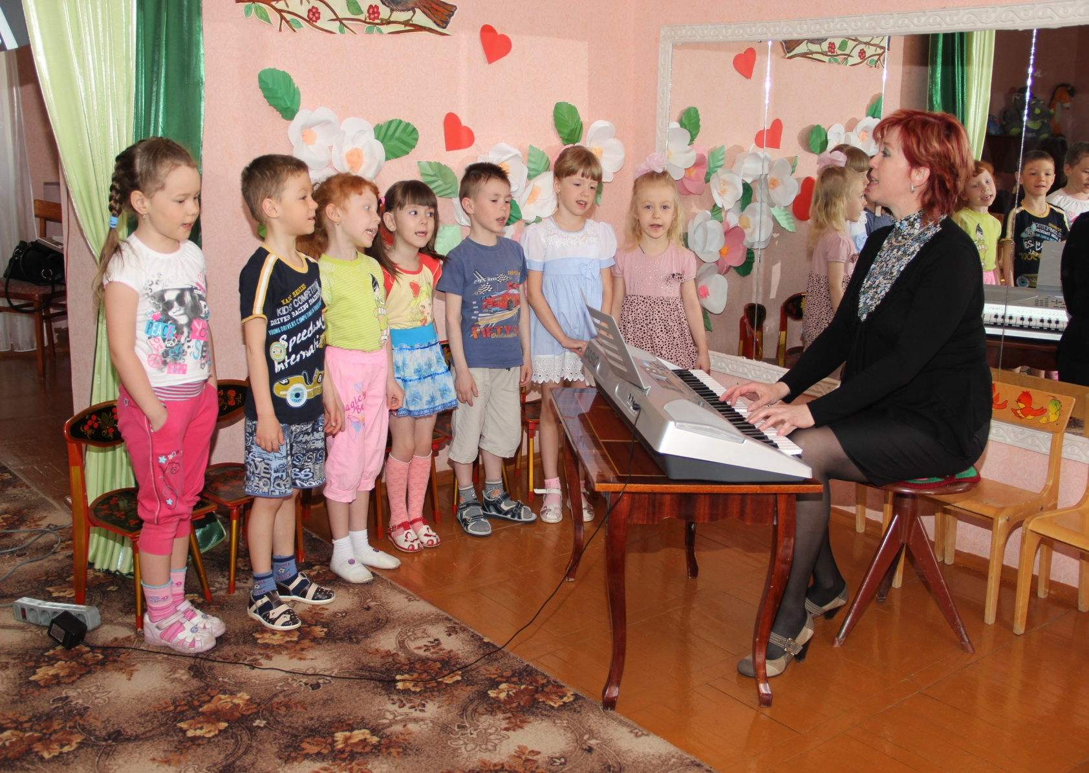
Я считаю, что высшее проявление педагогической успешности
– это не столько высокие показатели усвоения материала, сколько радость, улыбки детей, полученные на моих занятиях и желания новых встреч с музыкой.

Slide 6
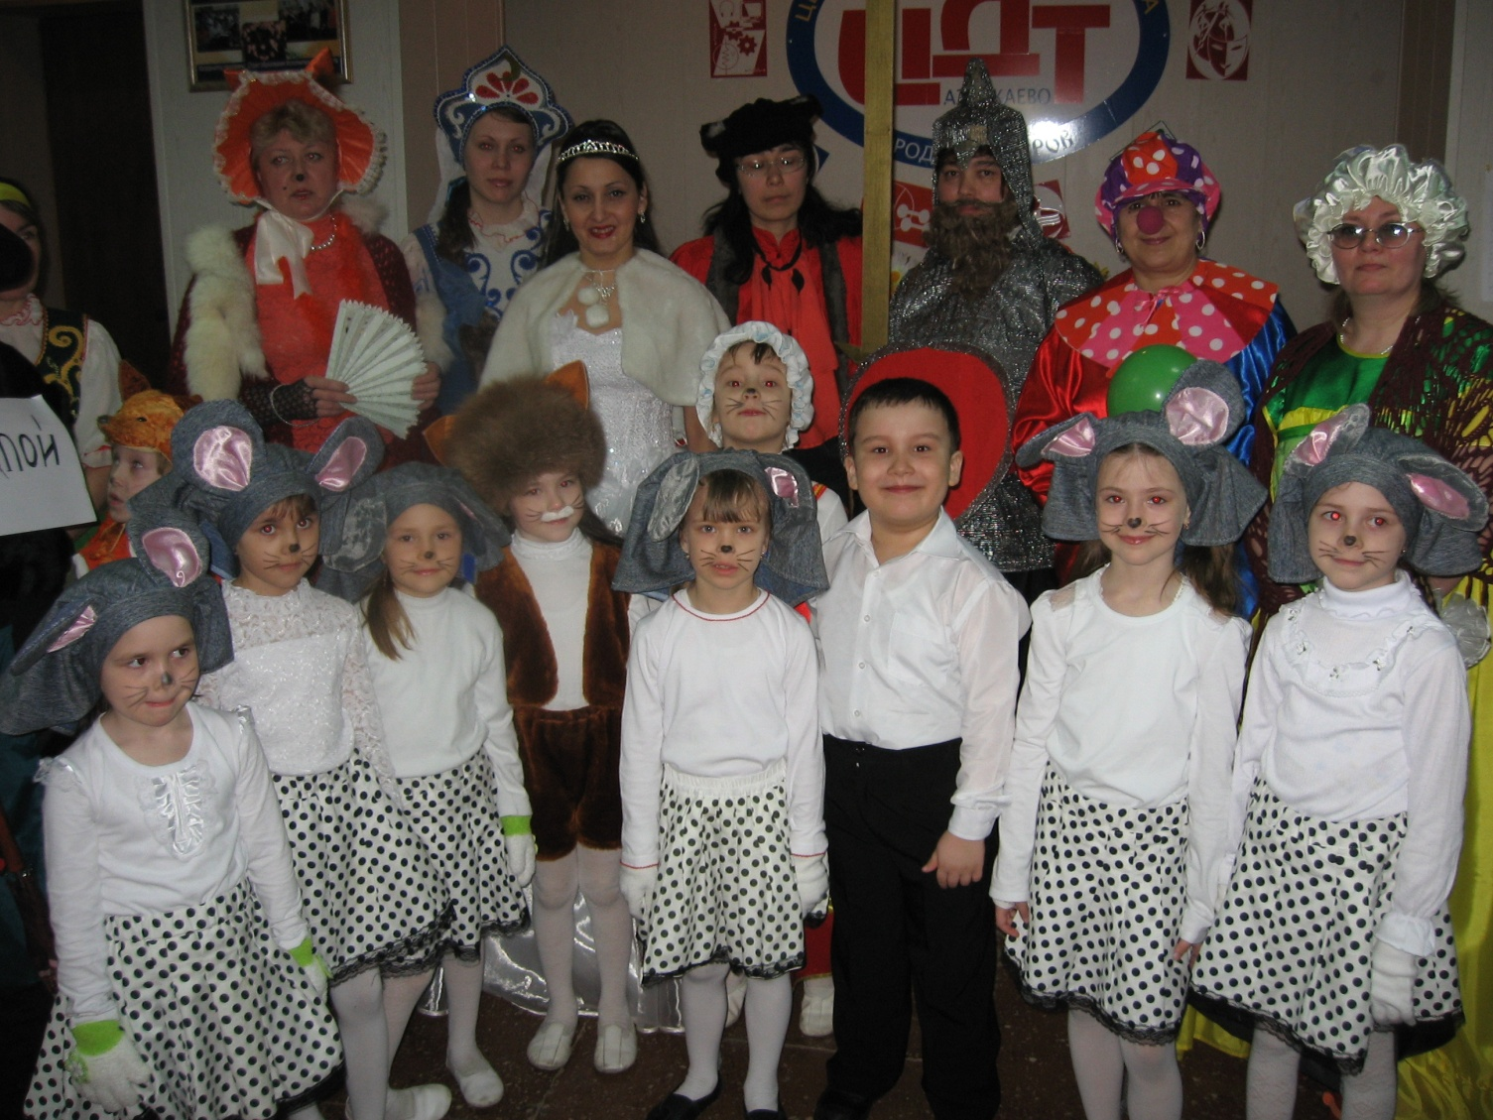

Slide 7
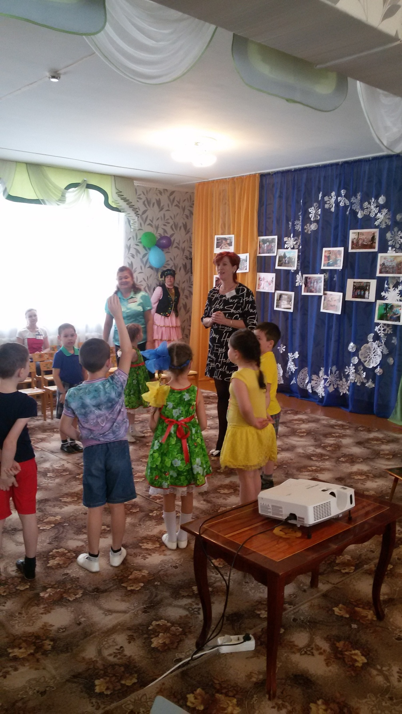
Импровизация, как креативная деятельность детей, представляет большие возможности для их музыкально-эстетического воспитания, поскольку развивает музыкально-слуховые представления, способности к воображению, фантазии, формируя творческие качества личности

Slide 8
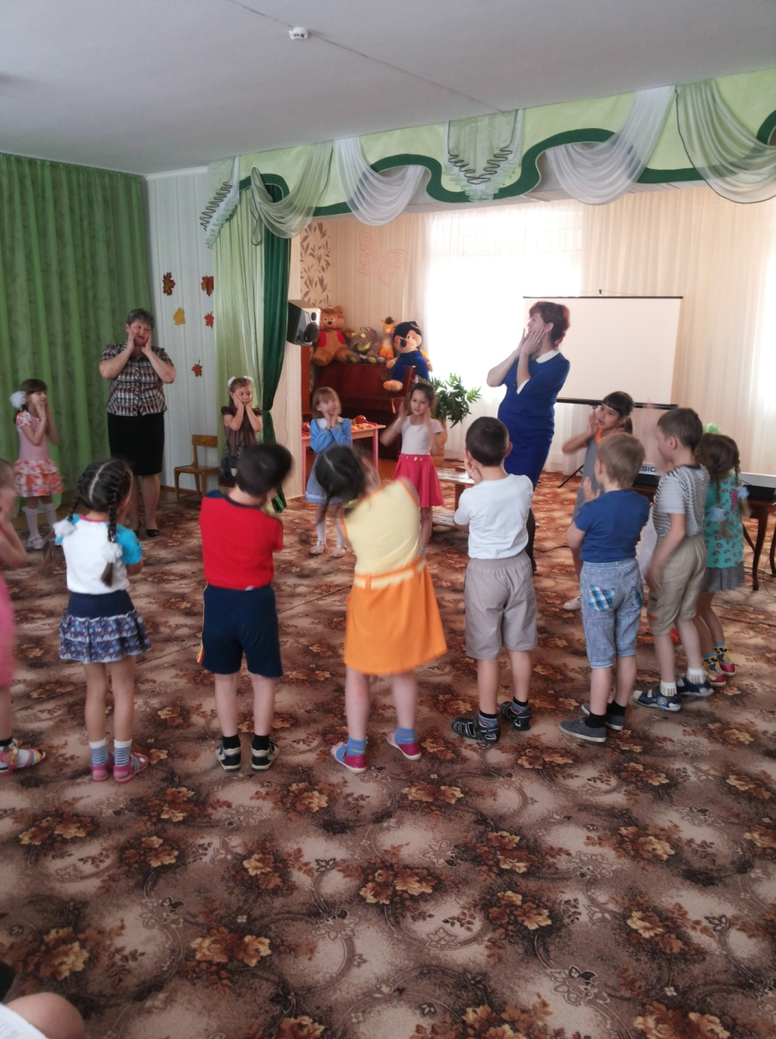
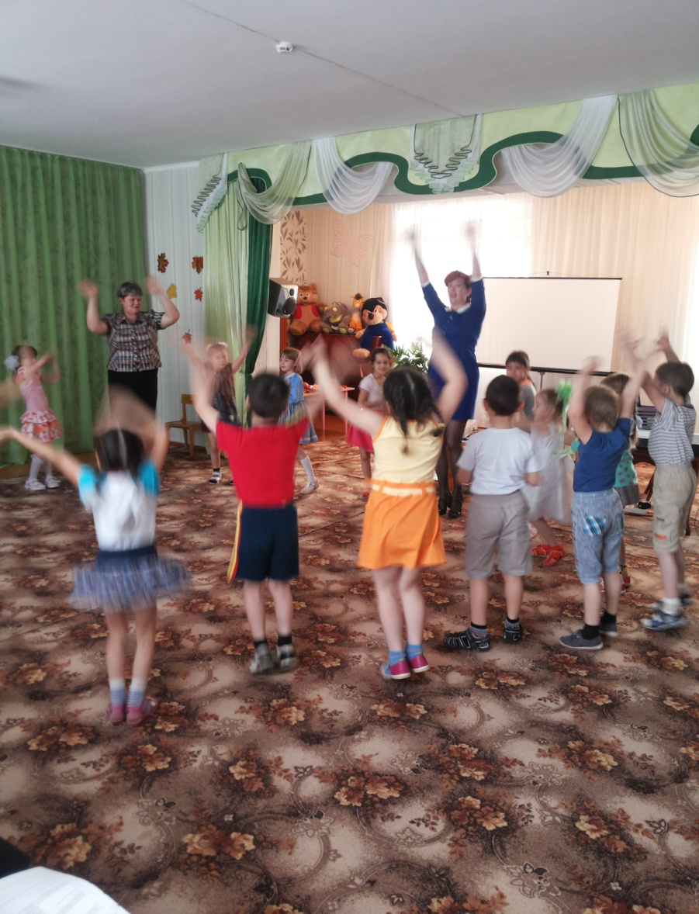

танец - игра «Ручки-ручки»

Slide 9
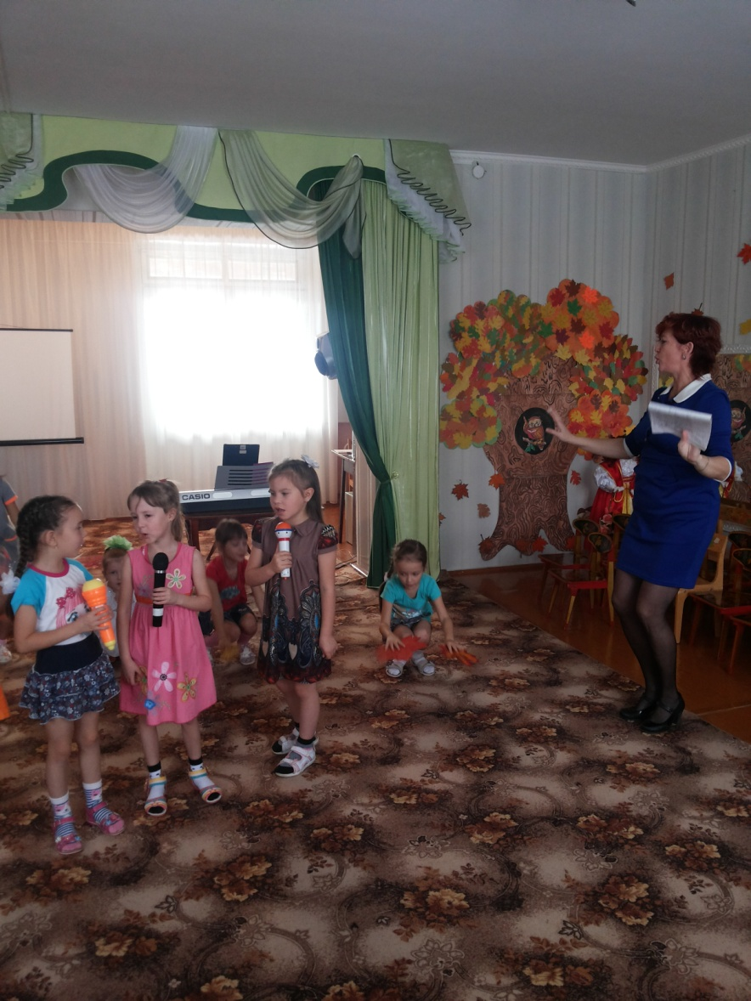
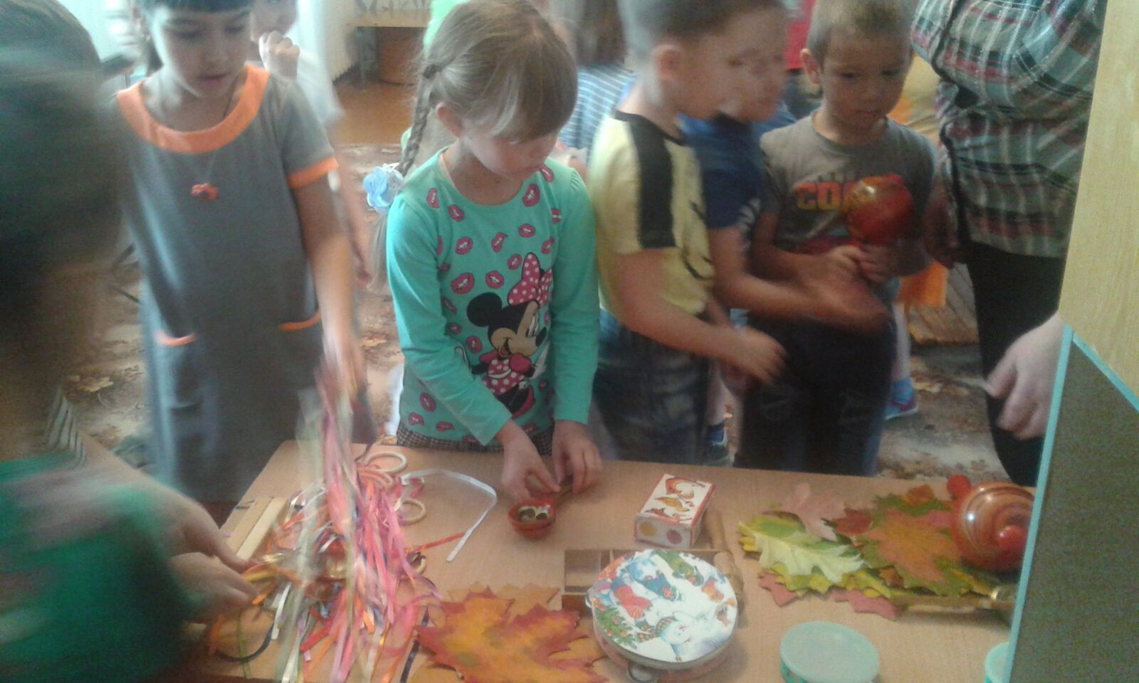

Slide 10
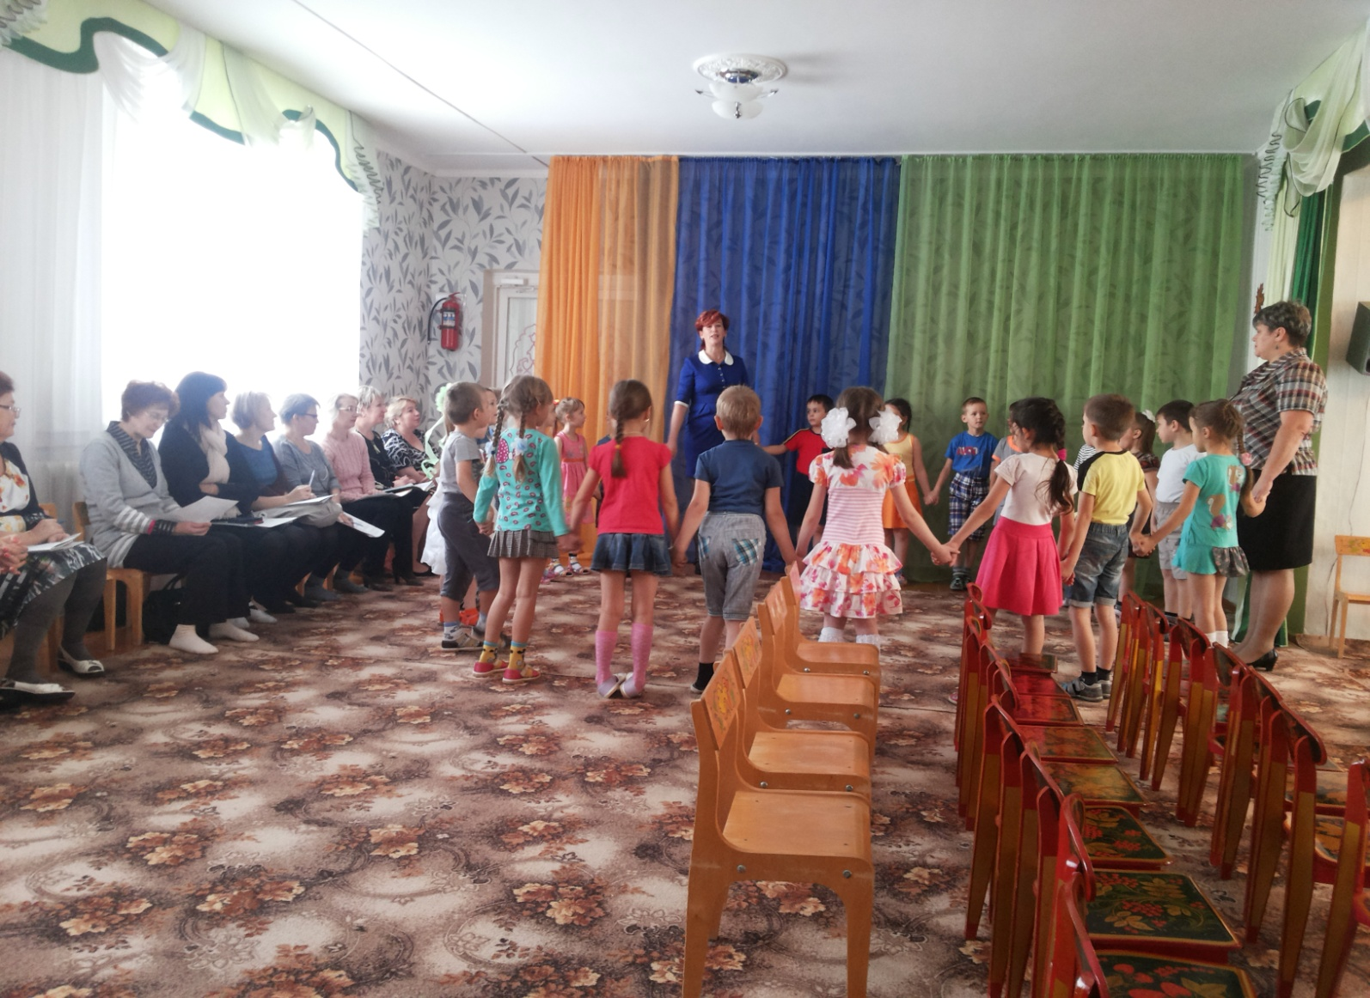
Приветствие «Как здорово»

Slide 11
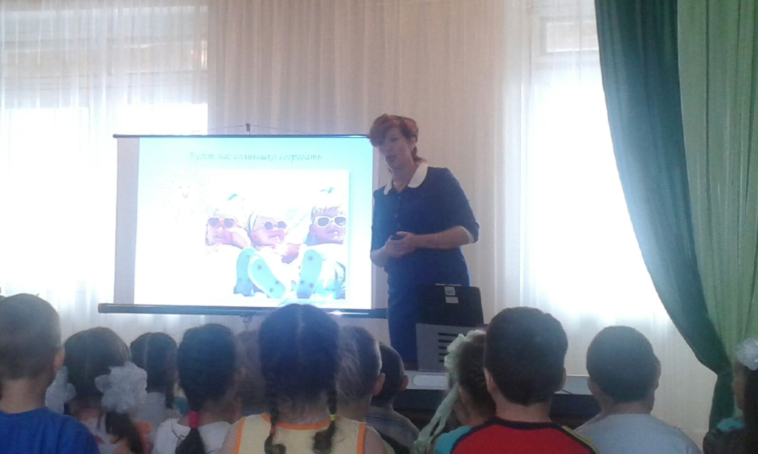
Разучивание песни «Солнышко» с использованием мнемотаблицы

Slide 12
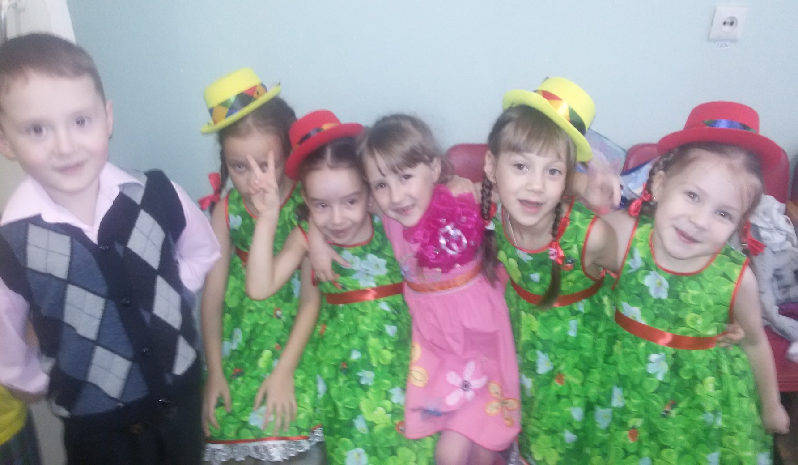

Slide 13
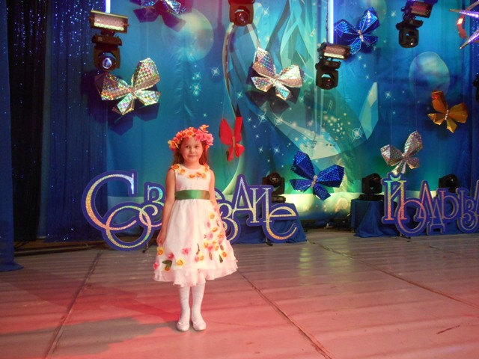

Slide 14
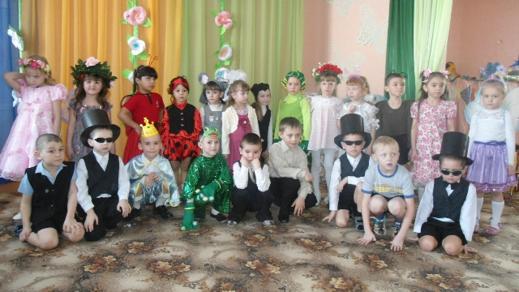

Slide 15
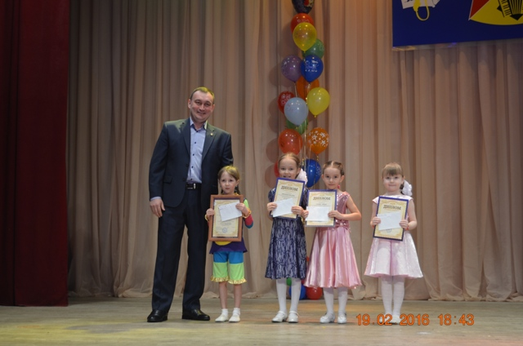
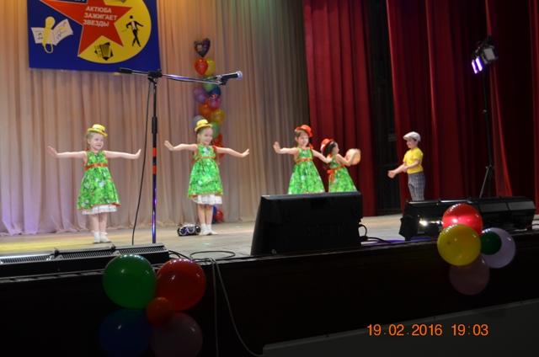

Slide 16
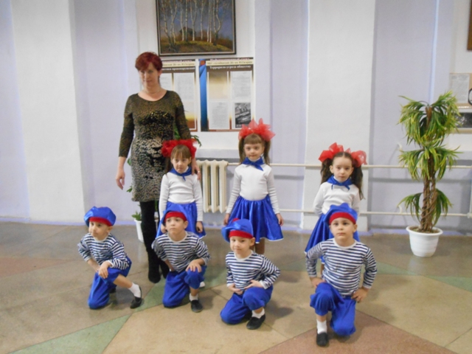
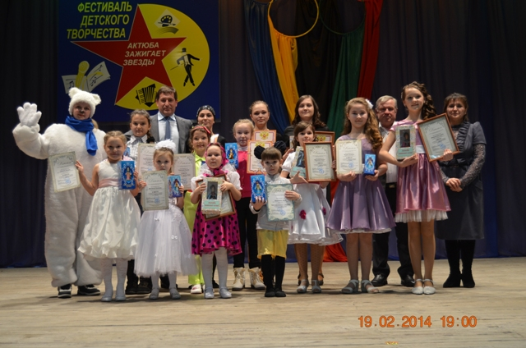

Slide 17
